Slide 1
Cellen, weefsels en organen

Slide 2
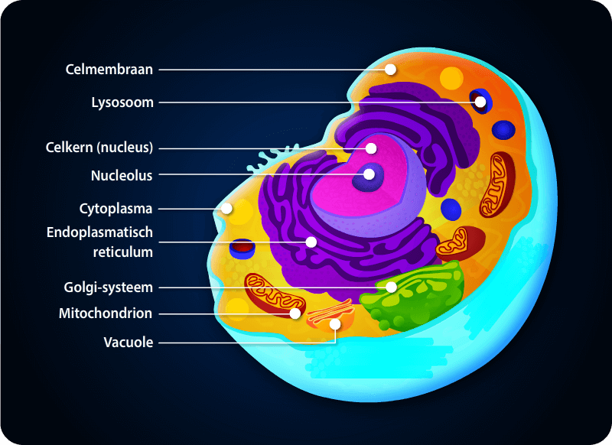
Opbouw van de cel
Een cel heeft een celmembraan; de vloeistof binnen de celmembraan noemen we cytoplasma. Binnen het celmembraan zitten nog verschillende organellen ( onderdelen)
Een volwassen mens is opgebouwd uit meer dan 37 biljoen cellen
1 biljoen = 1 met 12 nullen

Slide 3
Verschillende onderdelen en hun functies
Celkern: bevat het erfelijk materiaal ( DNA)
regelt de celgroei en deling van de cel
Celmembraan: houd de celvloeistof en onderdelen bij elkaar
Mitochondriën: energiecentrale van de cel zodat de cel kan functioneren
Endoplasmatisch reticulum: transport van eiwitten
Ribosomen: maken eiwitten aan
Golgi-complex: aanpassen, sorteren en verdelen van nieuw aangemaakte
eiwitten
Lysosomen: helpen bij voedselvertering van stoffen van buiten de cel
opslag en transport van schadelijke stoffen

Slide 4
Opbouw van een menselijk lichaam
cel → bouwstenen van het lichaam
weefsels → groep cellen met dezelfde functie
organen → groep soorten weefsels dat een orgaan vormt
Orgaanstelsels → groep organen met ieder een eigen doel binnen van een proces.

Slide 5
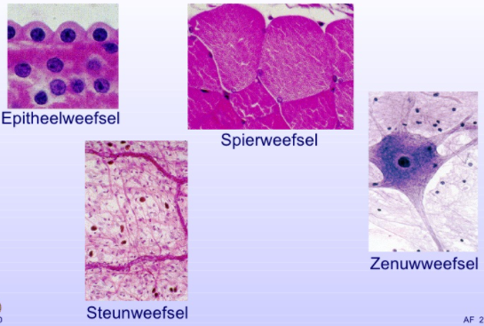
Weefsels
Weefsels zijn groepen cellen die ongeveer dezelfde bouw en functie hebben
Er zijn verschillende soorten weefsels:
- dekweefsel
- steunweefsel
- spierweefsel
- zenuwweefsel

Slide 6
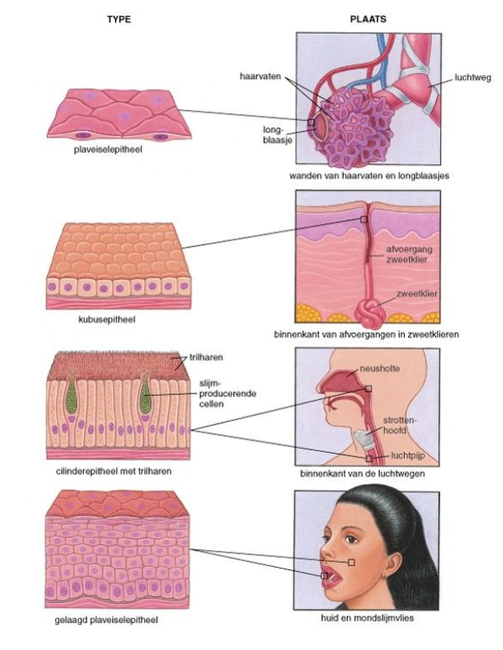
Dekweefsel (= epitheel)
Doel: bedekken het lichaamsoppervlakte en de oppervlakten van de
inwendige organen
Plaveiselepitheel : bv. mond, slokdarm, huid
Kubisch epitheel: bv. nieren
Cilindrisch epitheel: productie en afvoer van slijm , bv baarmoeder, luchtwegen
Klierepitheel: uitscheiding van stoffen bv alvleesklier, melkklieren

Slide 7
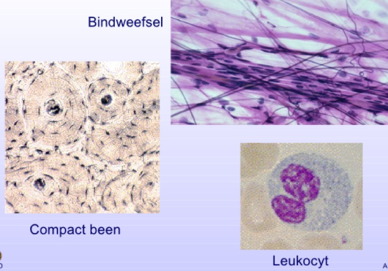
steunweefsel
Steunende, verzorgende of verbindende functie
4 soorten:
- bindweefsel
- kraakbeen
- bot
- bloed en lymfe

Slide 8
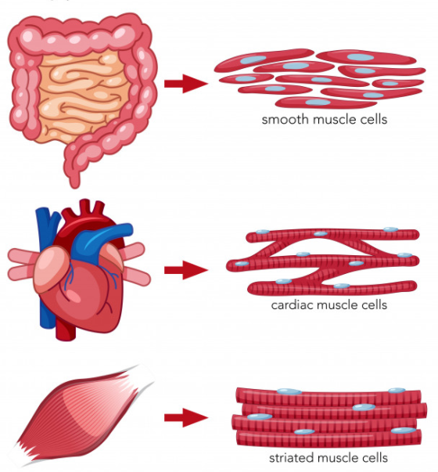
spierweefsel
Skeletspieren
Hartspieren
Gladde spieren

Slide 9
zenuwweefsel
Communicatienetwerk van het lichaam
Zenuwcellen ( neuronen)
Ondersteunende cellen ( glia cellen)

Slide 10
organen
Orgaan: deel van een levend wezen dat een bepaalde taak heeft
Organen zijn opgebouwd uit weefsel
Voorbeelden: hart, longen , nieren, darmen, enz

Slide 11
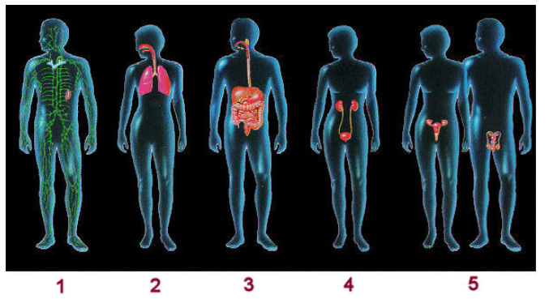
orgaanstelsels
Organen die samenwerken vormen samen een orgaanstelsel
Lymfestelsel
ademhalingsstelsel
spijsverteringsstelsel
Urinewegstelsel
voortplantingsstelsel
-

Slide 12
6. huid
7. spierstelsel
8. Skelet
9. zenuwstelsel
10. Hormoonstelsel
11. circulatiestelsel

Slide 13
Oefenen
Maak de oefeningen orgaanstelsel in de wikiwijs
Maak de oefentoets
Medische vakken 2DVZG1VA3 - Lesmateriaal - Wikiwijs

